Slide 1
Projeto CTF-BR e o Maravilhoso Mundo das Competições Capture the Flag (CTF)
Segurança da informação
Nome do Palestrante
https://ctf-br.org

Slide 2
# whoami
Nome do palestrante e resumo (Experiências, Profissão, Empresa, Time que participa, etc)

Slide 3



Antes de mais nada...
… utilize seu smartphone e siga-nos as redes sociais! :)
@capturetheflagbr
@ctfbr
reddit.com/r/ctfbr

Slide 4


Slide 5
Projeto CTF-BR
O que é?
Um Projeto feito pela comunidade para a comunidade, com o intuito de disseminar a cultura dos CTFs pelo Brasil.

Slide 6
Projeto CTF-BR
Quem faz?
Voluntários de diversos times brasileiros. Você também pode participar e contribuir!

Slide 7
Principais objetivos:
1) Mostrar que esse tipo de competição é extremamente útil para a formação intelectual e profissional dos participantes, pois exercita o raciocínio lógico, trabalho em equipe, e capacita os players a pensar “fora do caixa” na resolução de problemas diversos de infosec (segurança da informação) e lógica;

Slide 8
Principais objetivos:
2) Disseminar a cultura do maravilhoso mundo das competições Capture the Flag no Brasil, tornando-as tão populares quanto as Maratonas de Programação. Visando cumprir esse objetivo, pretendemos dar palestras, utilizar redes sociais e outros recursos para chegar ao nosso público-alvo, que são estudantes, entusiastas e profissionais de TI;

Slide 9
Principais objetivos:
3) Utilizar o CTF-BR University para levar os CTFs às Universidades e Instituições de Ensino, proporcionando um primeiro contato com esse mundo aos estudantes;
4) Manter um grande repositório BR de write-ups no Portal.
Demais em http://ctf-br.org/sobre/

Slide 10
Projeto CTF-BR
Como contribuir?
Há diversas formas de contribuir, veja em http://ctf-br.org/contribua/
As principais são: financeiramente, com hardwares, criando challenges e levando o CTF-BR University para sua Instituição de Ensino.

Slide 11
CTF-BR University
Você deseja um CTF introdutório na sua Universidade?
Nós podemos proporcioná-lo!
Utilizando a mesma plataforma do Pwn2Win CTF, e com 12 challenges (6 iniciantes e 6 avançados), podemos organizar um CTF na sua Instituição e estimular os alunos a trabalhar em equipe e pensar “fora da caixa”!
Não perca essa oportunidade, contate-nos!

Slide 12
O que é um CTF?
Capture the Flag é um tipo de competição que envolve diversas competências das equipes formadas por profissionais, estudantes ou entusiastas, para a realização de desafios relacionados à infosec (Segurança da Informação) e lógica.

Slide 13
O que é um CTF?
Têm duração normalmente de 24 ou 48 consecutivas (sem intervalo), sendo que algumas possuem as qualificatórias online e as finais on-site (offline).
A estratégia de “logística” da equipe conta muito para se dar bem!

Slide 14
O que são as flags?
As flags nessas competições são um código que as equipes obtêm ao realizar os desafios. Com esse código em mãos, a equipe submete no sistema online e obtêm os pontos referentes àquele desafio em específico.

Slide 15
Exemplos de flag
As competições têm tentado padronizar as flags nos últimos anos, colocando o nome do evento antes (EVENTO{flag}). Em suma, o formato varia de competição pra competição, e as vezes dentro da própria competição.

Slide 16
Exemplos de flag
HITCON CTF 2014:
HITCON{a755be06b165ed8fc4710d3544fce942}
HITCON{SO0O0OO_MaNy_7Ar_Le\/eLs

Slide 17
Exemplos de flag
2º e 3º Hacking n' Roll (BR)
55
DEFACEDDECADE
BoltCanDoIt
FfIiBbOoNnAaCcCcIi

Slide 18
Exemplos de flag
2º e 3º Hacking n' Roll (BR)
O carnivore é muito limitado, precisamos monitorar não apenas as comunicações de dados, mas as telefônicas também.

Slide 19
Exemplos de flag
Pwn2Win 2014 (BR):
1550_3h_um_3x3mpl0_d3_fl46
ISSOTAMBEM

Slide 20
Exemplos de flag
DEF CON Quals 2014:
little black submarines Botniheg7
1a97f624cc74e4944350c04f5ae1fe8d
I hope that didn't suck too much

Slide 21
Formatos de CTFs
1. Jeopardy-style
2. Attack/Defense
3. Híbridos

Slide 22
1. Jeopardy-style:
Estilo Quiz, possuem challenges de diversas categorias, níveis de dificuldade e pontuações. Tanto as categorias, como o formato de pontuação variam de evento pra evento.

Slide 23
As cats. mais utilizadas, são:
Forensics (Forense)
Reversing (Eng. Reversa), Pwnable/Exploitation (Exploração de binários)
Networking (Redes)
Miscellaneous (Diversos)
Trivia (Triviais)
Crypto (Criptografia)
Web Hacking.

Slide 24
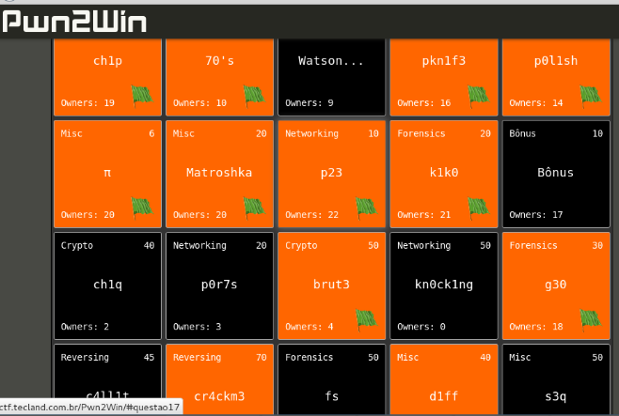

Slide 25
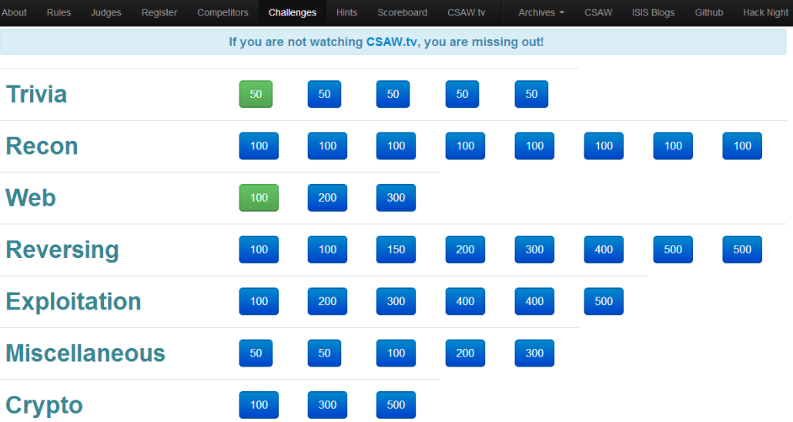
CSAW 2013

Slide 26
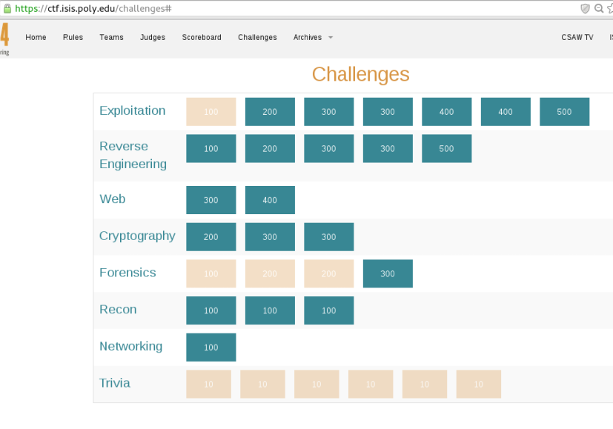
CSAW 2014

Slide 27
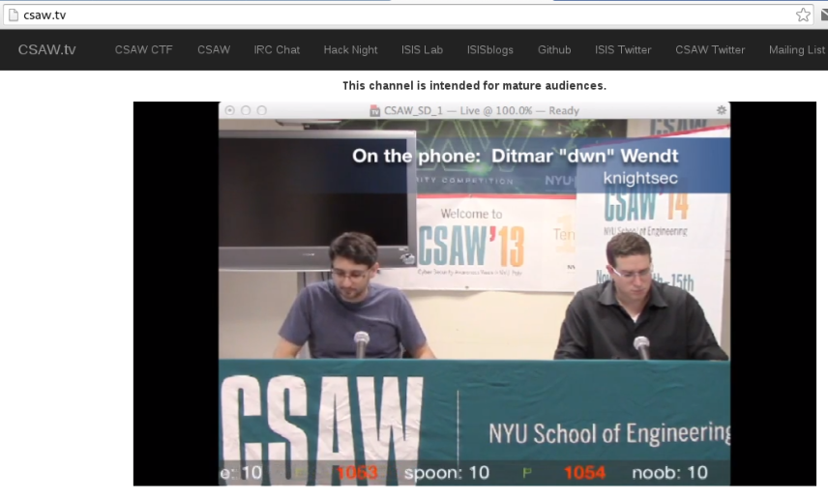
CSAW 2014 - Narração

Slide 28
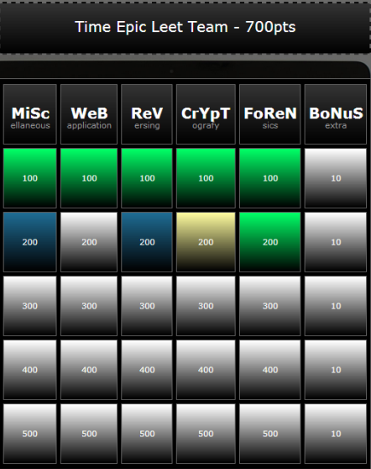
3º
H a c k i n g n'
R o l l
2
0
1
3

Slide 29
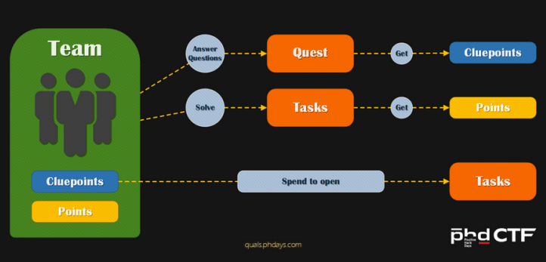
phdCTF 2014 Funcionamento

Slide 30
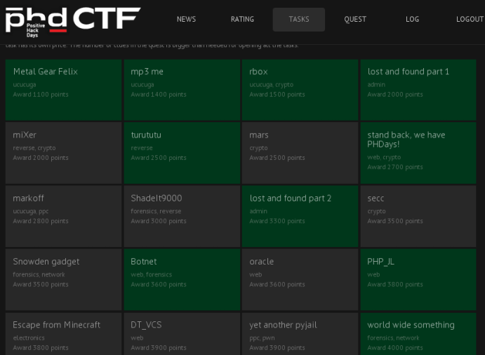
phdCTF 2014 - Tasks

Slide 31
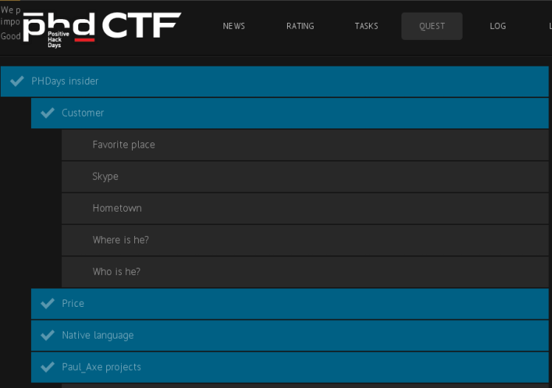
phdCTF 2014 - Quests

Slide 32
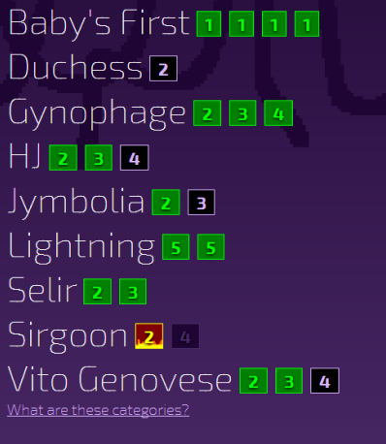
DEF CON Quals 2014

Slide 33
Formatos de CTF
2. Attack/Defense:
De forma genérica, as equipes recebem uma VM com diversos serviços (alguns vulneráveis), e o objetivo é capturar as bandeiras alheias e proteger as do seu time com patchs.
DEF CON Finals video

Slide 34
Write-ups
São tutoriais que apresentam a resolução de um desafio por alguma equipe após a competição.
Exemplos:
tarmful 128 (HITCON 2014)
frypto 300 (3º HnR)
dosfun4u 5+5 (DEF CON Quals 2014)

Slide 35
Hints
São dicas dadas para os challenges durante a competição. Algumas dicas, dependendo do desafio, já saem desde quando o mesmo é lançado, e outras são dadas durante o decorrer, conforme a dificuldade apresentada pelas equipes.

Slide 36

Site referência no meio, onde os organizadores de CTFs, que normalmente são as próprias equipes, cadastram seus eventos. O capitão de cada time pode registrar o mesmo lá, e os membros, através de um hash, ingressam nele no site. O CTFTime.org mantém um ranking anual das melhores equipes, e também armazena write-ups.

Slide 37
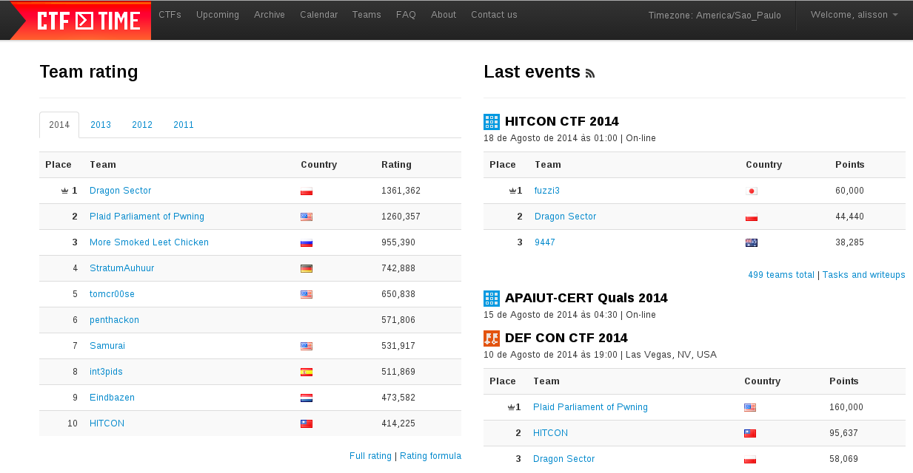

Slide 38


Principais competições
Brasileiras:
Hacking n' Roll (Organizado pelo INSERT)
Pwn2Win CTF (Organizado pelo ELT)

Slide 39
Principais competições
Gringas:
DEF CON Quals e Finals
Codegate Quals e Finals
HITCON CTF
CSAW CTF
picoCTF e PlaidCTF (by PPP)

Slide 40
Principais times
Dragon Sector
PPP (Plaid Parliament of Pwning)
More Smoked Leet Chicken
Stratum Auhuur
tomcr00se – time solo do geohot

Slide 41
Como aprender?
Participe de CTFs, principalmente os brasileiros!!!
http://livectf.org - iniciativa do geohot para exibição de streaming todos os domingos, onde ele realiza challenges diversos ao vivo (projeto em stand-by).
http://trailofbits.github.io/ctf/ - CTF Field Guide (versão pt-br no nosso site)

Slide 42
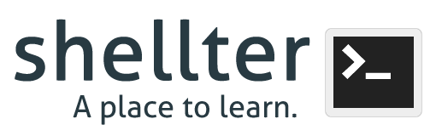
Como aprender?
Shelter Labs – www.shellterlabs.com
Plataforma online desenvolvida pelo INSERT para estudar com desafios de CTFs nacionais e internacionais:

Slide 43
M
Ã
O
S
N
A
M
A
S
S
A
1. Forensics 100
Brooklynt Overflow Recruitment
2. Reversing 300
3º Hacking n' Roll
3. Networking 200
CSAW Quals 2012
4. Misc 200
2º Hacking n' Roll
5. Crypto 100
3º Hacking n' Roll

Slide 44
Conclusão
CTFs são divertidos;
CTFs exigem trabalho em equipe (a não ser que você seja o tomcr00se);

Slide 45
CTFs fazem você crescer em diversas áreas do conhecimento, e aprender a resolver desafios rapidamente em equipe;
CTFs deixam você preparado e motivado para desafios da vida real!
CTFs podem ser lucrativos, pois a maioria possuem premiações ($$)!!!

Slide 46
Gostou?
Fiquem ligados no Portal do Projeto CTF-BR para maiores informações:
https://ctf-br.org
Entre no IRC e fale conosco em tempo real:
#ctf-br at irc.freenode.net

